Slide 1

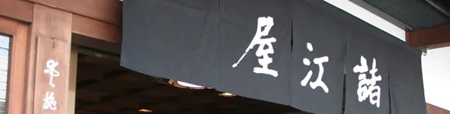


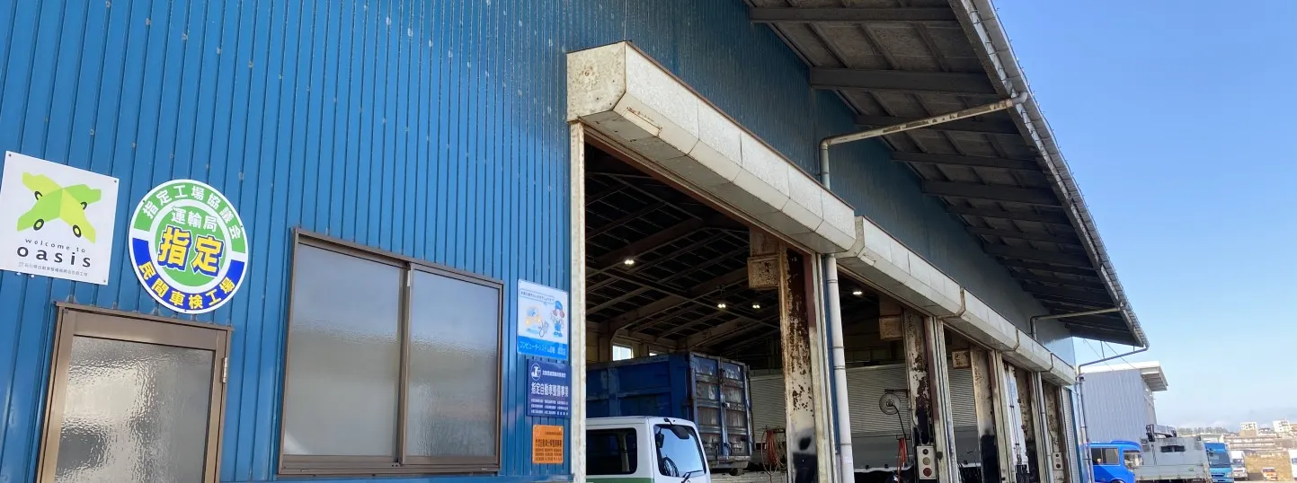
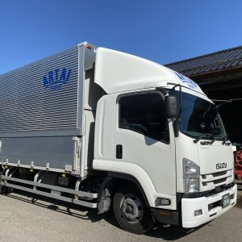
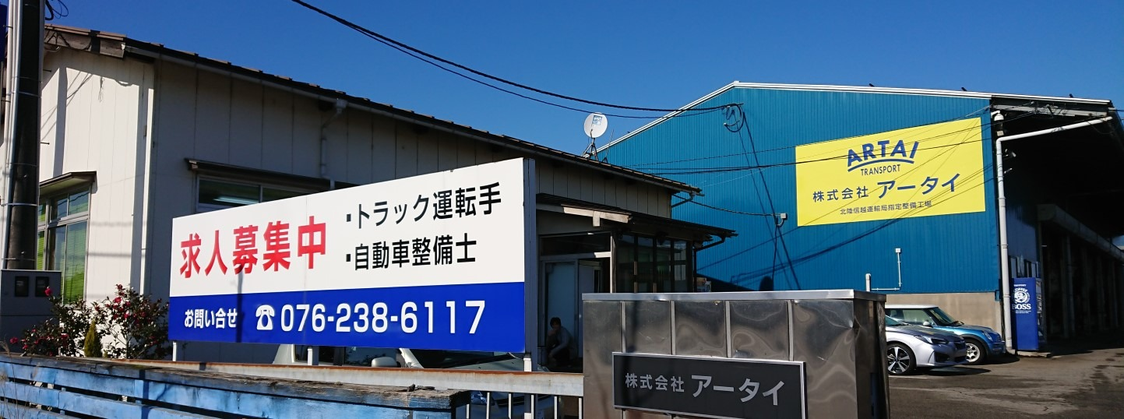
概ね35歳以上59歳以下の方向け
ミドルシニア世代対象
ミニ企業ガイダンス
普段着OK！
事前申込制!
令和８年
８月2１日(金)
履歴書不要！
◆雇用保険受給者の方は
求職活動の実績になります
会場：ハローワーク金沢1階 個別ブース
（Ⅰ）午前の部
株式会社
落雁 諸江屋
職種：一般事務
求人番号 17010-14040261
★予約時間 ① 9：30～10：10
② 10：10～10：50
③ 10：50～11：30
各回1～4名でのご案内になります
詳しいお仕事
内容は裏面を
ご覧ください！
推しポイント：
創業：寛永二年（1849年）、和菓子業界
でも歴史が古く、企業としても安定♫
未経験OK!
職種：配車事務
求人番号 17010-13529361
（Ⅱ）午後の部
株式会社
アータイ
★予約時間 ① 13：30～14：10
② 14：10～14：50
③ 14：50～15：30
各回1～4名でのご案内になります
★推しポイント：
事務未経験の方も歓迎！
ブランクのある方も歓迎♪
ミドルシニア世代対象企業ガイダンス参加申込書（令和８年８月２１日開催）
フリガナ 参加者氏名 | 求職番号 －
生年月日 昭和・平成 年 月 日（ 歳） | 面談希望事業所（該当事業所の番号に○を付け、希望時間の番号をご記入ください） Ⅰ （ ） ・ Ⅱ （ ）
【申し込み・問い合わせ先】ハローワーク金沢 ミドル世代支援コーナー
住所：金沢市鳴和1-18-42 電話：（076）253-3032 （平日8：30～17：15）
主催： ハローワーク金沢・石川労働局 共催： 石川県
Notes:
参加申込書（表）

Slide 2


ミニ企業ガイダンスとは…
★事業所の採用担当者から個別に会社や対象求人について説明を聞いたり、お気軽に質問ができる場と
なっています！
★ミニ企業ガイダンスは、企業の方と対面で話ができる貴重な機会です！聞きたいこと・知りたいことを
直接質問するためにも、求人内容は事前に確認の上ご参加いただくことで有意義な時間となります！
★当日、空きがあれば予約がなくてもご案内できます。
・求人情報は7月21日時点のものです。開催日までに求人が「追加、取消し、内容変更」される場合があります。
・参加企業によっては、こちらに掲載されていない求人についてもガイダンスにて面談ができる場合があります。
詳しくはハローワークへお問い合わせください。
・紹介を希望される場合は履歴書をお持ちください。ハローワークから直接事業所担当者様へお渡しします。
・ガイダンスへご案内するまでにお待たせすることがございますので、ご容赦ください。
・雇用保険受給資格者の方は、「雇用保険受給資格者証」をご持参ください。求職活動実績となります。
・ご不明な点はハローワーク金沢 ミドル世代支援コーナーへお問い合わせください。
【ハローワーク金沢ミドル世代支援コーナー 電話番号（076）253-3032】
参加事業所紹介
※本ガイダンスは令和８年7月より実施開始
両社とも、事務系の求人です！
遠慮無く色々と聞いて下さい！
（Ⅰ）株式会社 落雁 諸江屋
整理番号 | 求人区分 | 募集職種 | 就業場所 | 求人番号
Ⅰ | 正社員 | 一般事務 事務作業及び電話受付等 具体的には、電話による注文受、発送の手配、 帳簿作成、伝票作成、請求書作成、備品の補充等 | 金沢市増泉 3-6-35 （本社工場） | 17010- 14040261
（Ⅱ）株式会社 アータイ
整理番号 | 求人区分 | 募集職種 | 就業場所 | 求人番号
Ⅱ | 正社員 | 配車事務（未経験者歓迎） 荷主や協力運送会社との電話応対が主な業務になり 自社で請け負っている荷物の割り振りの調整をした り、ドライバーへの業務内容等の伝達指示をしてい ただきます。 簡単な入力、事務作業メインです。 最初は先輩スタッフと一緒に研修・業務を行います が、周りのサポート体制もございますので、未経験 者でも安心してください。 | 金沢市湊２丁目 108 | 17010- 13529361

